Slide 1
Тема:
Написание письма родным, близким, знакомым.
Выполнила: Музыкина Е.А.,
учитель русского языка и литературы
МКОУ «ООШ №164» п.Амзас
Кемеровской области

Slide 2
Цели урока:
формирование навыков написания письма, культуры общения;
развитие письменной речи обучающихся;
нравственно-эстетическое воспитание обучающихся.

Slide 3
Эпиграф к уроку:
«Письма – это самая жизнь, нетронутая и нетленная, …еще теплится в остывших чернилах». (П.А.Вяземский)

Slide 4
Письмо внука бабушке из лагеря
Бабуля, здравствуй! Не грусти.
Конфеты кончились, учти.
Я сделал лук. Носки сушу.
Два дня письмо тебе пишу.
А у меня большое горе-
Пропали плавки на заборе.
Здесь скучно. Я в поход ходил.
Кончаю. Все. Твой внук Кирилл.

Slide 5

Слово epistole переводится на русский язык как «послание», «письмо»
ЭПИСТОЛЯРНЫЙ, –ая, –ое.
1. Относящийся к частной переписке, к письмам. Эпистолярное наследие поэта.
2. Имеющий форму письма, переписки (о литературном произведении).
Эпистолярный жанр. Эпистолярный роман (роман в письмах).

Slide 6
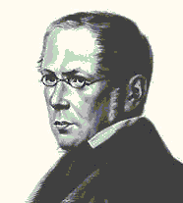
П.А.Вяземский, поэт пушкинской поры
1792 - 1878
к жене от 22 июня 1826 года: «Пришли мне мои прошлогодние письма из Ревеля. Может быть, займусь приведением их в порядок и прибавлю к ним».
«Письма – это самая жизнь, которую захватываешь по горячим следам ее. Как семейный и домашний быт древнего мира, внезапно застывший в лаве, отыскивается целиком, под развалинами Помпеи: так и здесь жизнь, нетронутая и нетленная, так сказать еще теплится в остывших чернилах».

Slide 7
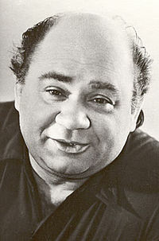
Евгений Леонов, актер советского кино
известен по фильмам «Шебалково семя», «Обыкновенное чудо», «За спичками»,
но всенародно любимым актер стал после фильма
«Джентльмены удачи»

Slide 8
4 микротемы в тексте:
1. что такое тишина для автора;
2. как услышать и полюбить ее;
3. что значит тишина в жизни человека;
4. что значит сохранить тишину в доме и на всей Земле.

Slide 9
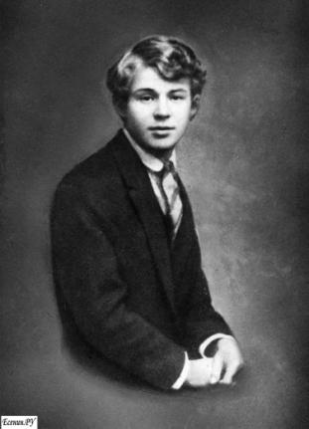
Эпистолярное общение длилось три года
1911-1914 гг
С.Есенин 1913г
… что новый день, то положение становится невыносимее, потому что все старое становится противным, жаждешь нового, лучшего, чистого, а это старое-то слишком пошло.

Slide 10
Промежуточный итог:
прозвучавшие письма характеризуют людей, их написавших;
учат бережному, внимательному отношению к близким;
являются документами той или иной исторической эпохи;
эти письма - произведения искусства,
образцы для подражания.

Slide 11

Словарная работа
«Эпистолярный» (жанр),
«адресат», «адресант»,
«конверт», «марка», «индекс»,
«письмо», «письмовник»,
«постскриптум».

Slide 12

План письма
1. Обращение, приветствие.
2. Основное содержание письма, сообщение о новостях.
3. Вопросы адресату.
4. Прощание, подпись, дата написания.

Slide 13
«Волшебные» слова-обращения
глубокоуважаемый, мой друг, дорогие, родная, радость моя, мамочка любимая, солнышко, братик, ангел мой сестричка, бесценная моя бабушка, труженица моя...

Slide 14
Рефлексия
Мне понравилось на уроке, что я …
Я ощущал себя на уроке …
После урока я задумаюсь о …

Slide 15
Спасибо за внимание!
Литература:
Примерные билеты и ответы по русскому языку для подготовки к устной итоговой аттестации выпускников 9 классов общеобразовательных учреждений в 2002/2003 учебном году. Авт.-сост. Ю.Н. Гостева, И.П. Цыбулько. – М.: Дрофа, 2003г. – 22-23 с.
Собрание сочинений: В 2.т. Т.2. Стихотворения. Проза. Статьи. Письма. /Сост. и коммент. Ю.Л. Прокушева. – М.: Сов. Россия: Современник, 1990. – 295 с.
Лешутина И.А. «Дружеская переписка К.Н.Батюшкова и П.А.Вяземского». Журнал «Литература в школе», 8/2006 г.
Фотографии и картинки по материалам Интернет-сайтов.

